Slide 1
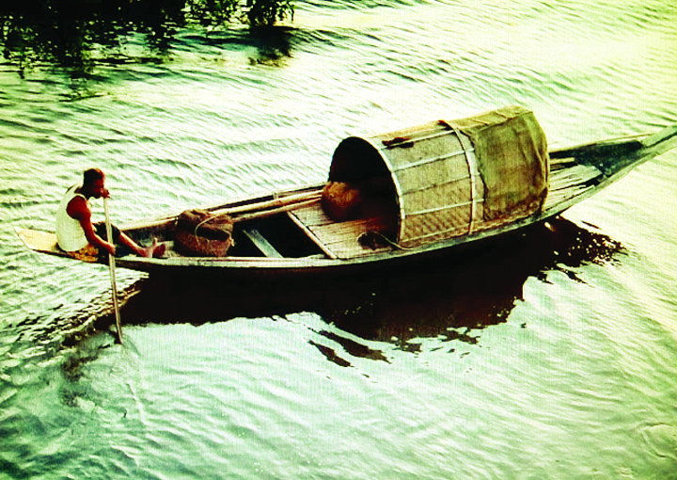
মাল্টিমিডিয়া ক্লাসে সবাইকে স্বাগতম
মাসুদ আহমেদ রত্ন, সহকারী শিক্ষক, ৫২নং নারিকেলী সপ্রাবি, আক্কেলপুর, জয়পুরহাট
01759309892

Slide 2
শিক্ষক পরিচিতি
নামঃ মাসুদ আহমেদ রত্ন
পদবীঃ সহকারী শিক্ষক
বিদ্যালয়ঃ নারিকেলী সঃ প্রাঃ বিঃ
উপজেলাঃ আক্কেলপুর
জেলাঃ জয়পুরহাট
মাসুদ আহমেদ রত্ন, সহকারী শিক্ষক, ৫২নং নারিকেলী সপ্রাবি, আক্কেলপুর, জয়পুরহাট
01759309892

Slide 3
পাঠ পরিচিতি
শ্রেণিঃ দ্বিতীয়
বিষয়ঃ বাংলা
পাঠঃ ছয় ঋতুর দেশ
পাঠ্যাংশঃ “আষাঢ় ও শ্রাবণ…ভরপুর থাকে”
সময়ঃ ৪০মিনিট
মাসুদ আহমেদ রত্ন, সহকারী শিক্ষক, ৫২নং নারিকেলী সপ্রাবি, আক্কেলপুর, জয়পুরহাট
01759309892

Slide 4
শিখনফল
শোনা
২.২.১ গল্প শুনে বুঝতে পারবে।
বলা
২.৫.২ বিভিন্ন বিষয় বর্ণনা করতে পারবে।
পড়া
১.৪.১ পাঠ্যপুস্তকের শব্দ শুদ্ধ উচ্চারণে পড়তে পারবে।
লেখা
১.৪.২ যুক্তব্যঞ্জন ব্যবহার করে শব্দ লিখতে পারবে।
মাসুদ আহমেদ রত্ন, সহকারী শিক্ষক, ৫২নং নারিকেলী সপ্রাবি, আক্কেলপুর, জয়পুরহাট
01759309892

Slide 5
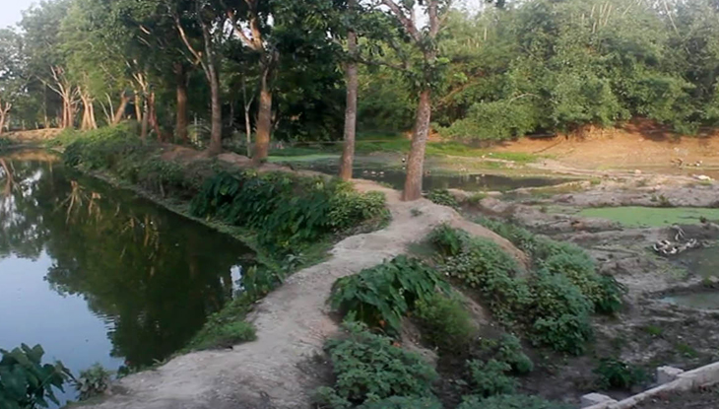
পূর্বজ্ঞান যাচাই
১) গ্রীষ্মকাল কোন কোন মাস নিয়ে হয়?
মাসুদ আহমেদ রত্ন, সহকারী শিক্ষক, ৫২নং নারিকেলী সপ্রাবি, আক্কেলপুর, জয়পুরহাট
01759309892

Slide 6
পূর্বজ্ঞান যাচাই
২) কখন খুব গরম পড়ে?
মাসুদ আহমেদ রত্ন, সহকারী শিক্ষক, ৫২নং নারিকেলী সপ্রাবি, আক্কেলপুর, জয়পুরহাট
01759309892

Slide 7
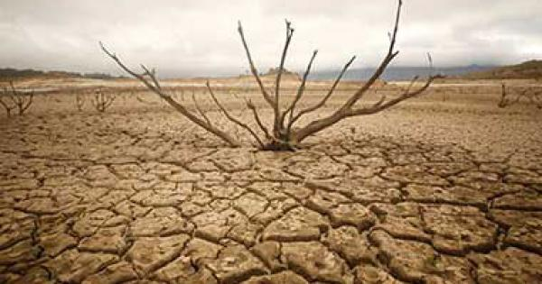
পূর্বজ্ঞান যাচাই
৩) গ্রীষ্মকালে খাল বিলের অবস্থা কেমন হয়?
মাসুদ আহমেদ রত্ন, সহকারী শিক্ষক, ৫২নং নারিকেলী সপ্রাবি, আক্কেলপুর, জয়পুরহাট
01759309892

Slide 8
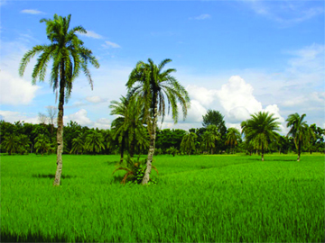
আজকের পাঠ
ছয় ঋতুর দেশ
মাসুদ আহমেদ রত্ন, সহকারী শিক্ষক, ৫২নং নারিকেলী সপ্রাবি, আক্কেলপুর, জয়পুরহাট
01759309892

Slide 9
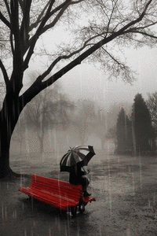
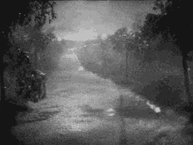
আষাঢ় ও শ্রাবণ মাস নিয়ে বর্ষা ঋতু।
মাসুদ আহমেদ রত্ন, সহকারী শিক্ষক, ৫২নং নারিকেলী সপ্রাবি, আক্কেলপুর, জয়পুরহাট
01759309892

Slide 10
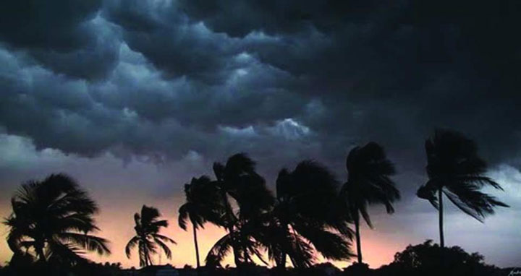
আকাশে তখন ঘন কালো মেঘের আনাগোনা।
মাসুদ আহমেদ রত্ন, সহকারী শিক্ষক, ৫২নং নারিকেলী সপ্রাবি, আক্কেলপুর, জয়পুরহাট
01759309892

Slide 11
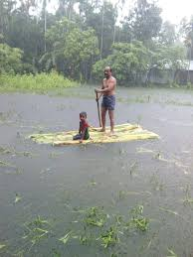
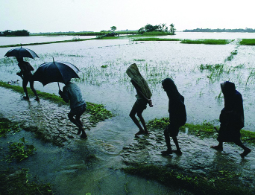
যখন তখন ঝম ঝম করে বৃষ্টি নামে ।
মাসুদ আহমেদ রত্ন, সহকারী শিক্ষক, ৫২নং নারিকেলী সপ্রাবি, আক্কেলপুর, জয়পুরহাট
01759309892
Notes:
জ

Slide 12
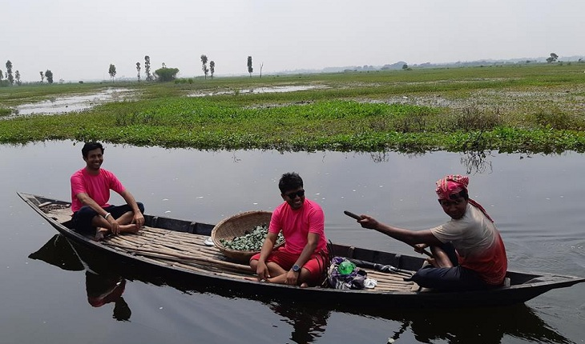
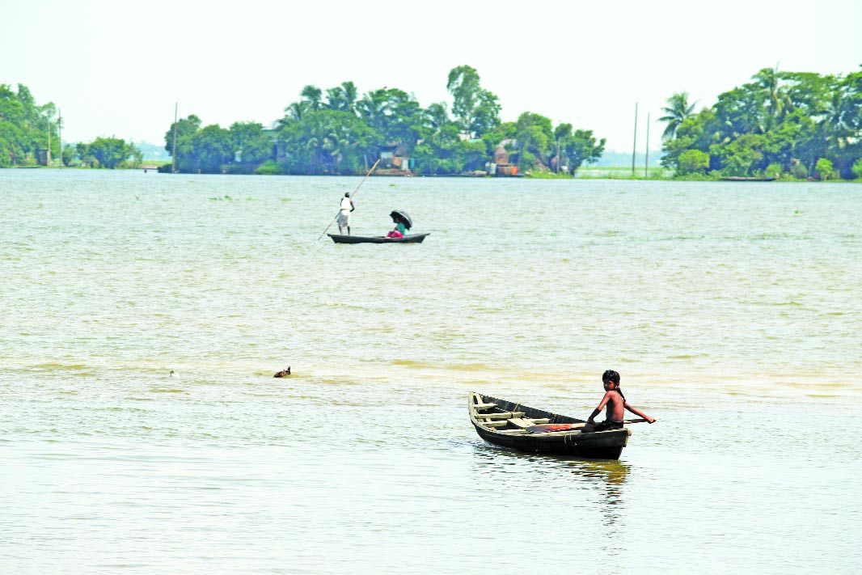
খাল বিল পানিতে থই থই করে।
মাসুদ আহমেদ রত্ন, সহকারী শিক্ষক, ৫২নং নারিকেলী সপ্রাবি, আক্কেলপুর, জয়পুরহাট
01759309892

Slide 13
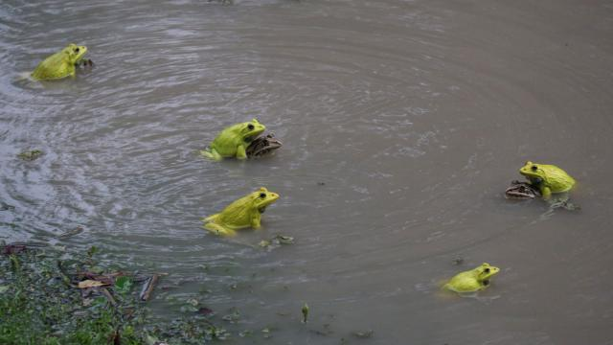
ব্যাঙ ডাকে ঘ্যাঙর ঘ্যাং।
মাসুদ আহমেদ রত্ন, সহকারী শিক্ষক, ৫২নং নারিকেলী সপ্রাবি, আক্কেলপুর, জয়পুরহাট
01759309892
Notes:
ব

Slide 14
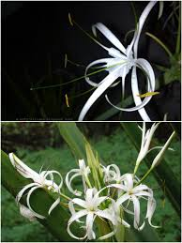
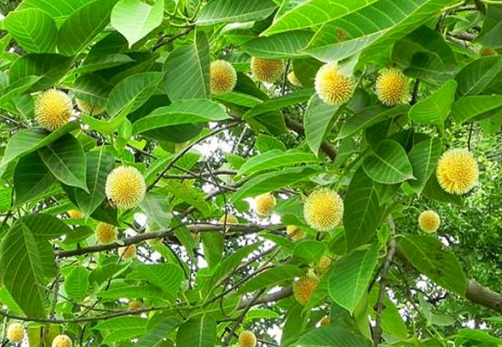
কদম আর কেয়ার গন্ধে বাতাস ভরপুর থাকে।
মাসুদ আহমেদ রত্ন, সহকারী শিক্ষক, ৫২নং নারিকেলী সপ্রাবি, আক্কেলপুর, জয়পুরহাট
01759309892

Slide 15
শিক্ষকের আদর্শ পাঠ
তোমাদের পাঠ্য বইয়ের ৫৬ পৃষ্টা খোল, আমি পড়ছি, তোমরা মনোযোগ দিয়ে শোন।
মাসুদ আহমেদ রত্ন, সহকারী শিক্ষক, ৫২নং নারিকেলী সপ্রাবি, আক্কেলপুর, জয়পুরহাট
01759309892

Slide 16
শিক্ষার্থীদের নিরব পাঠ
তোমাদের পাঠ্যবইয়ের ৫৬ পৃষ্টার ‘‘আষাঢ় ও শ্রাবণ ……ভরপুর থাকে’’ পর্যন্ত সবাই নীরবে পড়।
মাসুদ আহমেদ রত্ন, সহকারী শিক্ষক, ৫২নং নারিকেলী সপ্রাবি, আক্কেলপুর, জয়পুরহাট
01759309892

Slide 17
প্রশ্নের উত্তরগুলো জেনে নিই
১) বর্ষাকাল কোন কোন মাস নিয়ে হয়?
উত্তরঃ আষাঢ় ও শ্রাবণ
২) আষাঢ় মাসে আকাশ কেমন থাকে?
উত্তরঃ কালো মেঘের আনাগোনা থাকে
৩) বর্ষাকালে খাল বিলের অবস্থা কেমন হয়?
উত্তরঃ পানিতে থই থই করে
মাসুদ আহমেদ রত্ন, সহকারী শিক্ষক, ৫২নং নারিকেলী সপ্রাবি, আক্কেলপুর, জয়পুরহাট
01759309892

Slide 18
শব্দের অর্থ জেনে নিই
শব্দ
শব্দের অর্থ
ভরপুর
পরিপূর্ণ
কেয়া
এক ধরনের ফুল
মাসুদ আহমেদ রত্ন, সহকারী শিক্ষক, ৫২নং নারিকেলী সপ্রাবি, আক্কেলপুর, জয়পুরহাট
01759309892

Slide 19
যুক্তবর্ণ চিনে নিই
বৃষ্টি
ষ্ট
ষ
ট
সৃষ্টি
মাসুদ আহমেদ রত্ন, সহকারী শিক্ষক, ৫২নং নারিকেলী সপ্রাবি, আক্কেলপুর, জয়পুরহাট
01759309892

Slide 20
দলীয় কাজ
বর্ষাকালে কী কী ঘটে তার একটি তালিকা কর।
বালক দলঃ
“খাল বিল পানিতে থই থই করে” কথাটি দ্বারা তোমরা কী বোঝ গুছিয়ে লেখ।
বালিকা দলঃ
মাসুদ আহমেদ রত্ন, সহকারী শিক্ষক, ৫২নং নারিকেলী সপ্রাবি, আক্কেলপুর, জয়পুরহাট
01759309892

Slide 21
একক কাজ
প্রশ্ন(১) বর্ষাকাল কোন কোন মাস নিয়ে হয়?
প্রশ্ন(২) আষাঢ় মাসে আকাশ কেমন থাকে?
প্রশ্ন(৩) বর্ষাকালে খাল বিলের অবস্থা কেমন হয়?
মাসুদ আহমেদ রত্ন, সহকারী শিক্ষক, ৫২নং নারিকেলী সপ্রাবি, আক্কেলপুর, জয়পুরহাট
01759309892

Slide 22
মূল্যায়ন
সঠিক উত্তরের পার্শ্বে টিক (∙) চিহ্ন দাওঃ
১) কখন খুব বৃষ্টি নামে?
ক) গ্রীষ্মকালে খ) বর্ষাকালে গ) শরৎকালে ঘ) হেমন্তকালে
∙
মাসুদ আহমেদ রত্ন, সহকারী শিক্ষক, ৫২নং নারিকেলী সপ্রাবি, আক্কেলপুর, জয়পুরহাট
01759309892

Slide 23
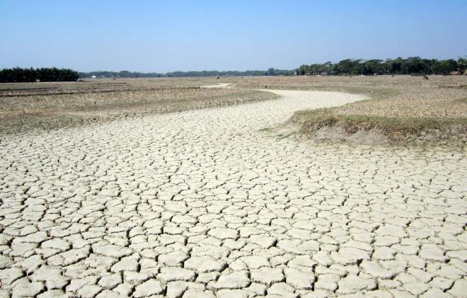
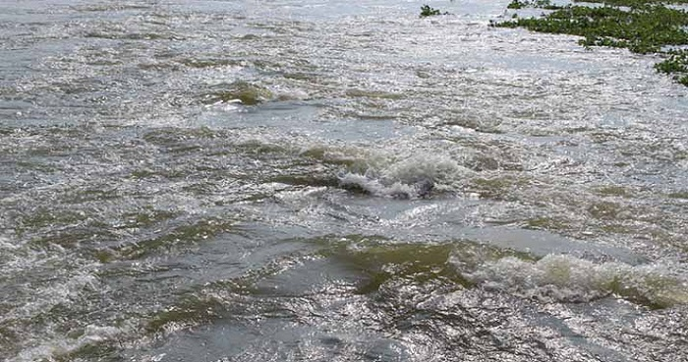
মূল্যায়ন
×
বর্ষাকালে খাল বিলের অবস্থা কেমন হয়?
∙
মাসুদ আহমেদ রত্ন, সহকারী শিক্ষক, ৫২নং নারিকেলী সপ্রাবি, আক্কেলপুর, জয়পুরহাট
01759309892

Slide 24
মূল্যায়ন
নিচে দেখা শব্দটির অর্থ বল
কেয়া
ভরপুর
মাসুদ আহমেদ রত্ন, সহকারী শিক্ষক, ৫২নং নারিকেলী সপ্রাবি, আক্কেলপুর, জয়পুরহাট
01759309892

Slide 25
মূল্যায়ন
নিচের প্রশ্নগুলোর উত্তর লেখঃ
প্রশ্ন(১) বর্ষাকাল কোন কোন মাস নিয়ে হয়?
প্রশ্ন(২) আষাঢ় মাসে আকাশ কেমন থাকে?
প্রশ্ন(৩) বর্ষাকালে খাল বিলের অবস্থা কেমন হয়?
মাসুদ আহমেদ রত্ন, সহকারী শিক্ষক, ৫২নং নারিকেলী সপ্রাবি, আক্কেলপুর, জয়পুরহাট
01759309892

Slide 26
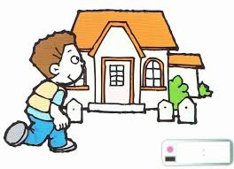
বাড়ির কাজ
বাংলাদেশে বর্ষাকালের কোন কোন প্রাকৃতিক দৃশ্যগুলো তোমার ভালো লাগে সেগুলোর ছবি এঁকে আনবে।
মাসুদ আহমেদ রত্ন, সহকারী শিক্ষক, ৫২নং নারিকেলী সপ্রাবি, আক্কেলপুর, জয়পুরহাট
01759309892

Slide 27
সবাইকে ধন্যবাদ
মাসুদ আহমেদ রত্ন, সহকারী শিক্ষক, ৫২নং নারিকেলী সপ্রাবি, আক্কেলপুর, জয়পুরহাট
01759309892

